Slide 1
Проект pygame
Мини Цивилизация

Slide 2
Идея
Создать игру на подобии цивилизации с возможностью добывать ресурсы и вести сражения за замки

Slide 3
Реализация
Библиотека pygame
Наша программа разбита на два этапа: экономический и битва
Присутствует множество различных спрайтов
База Данных SQLite

Slide 4
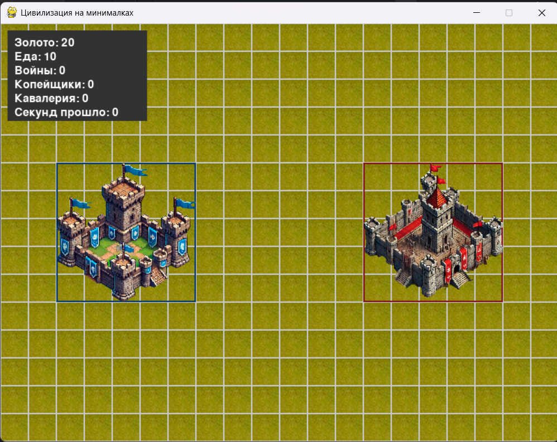
Наша Программа
Первый этап - экономический в нём мы может создавать шахты для добычи золота, фермы для добычи еды и строить огромную армию, состоящую из копейщиков, кавалерии и воинов

Slide 5
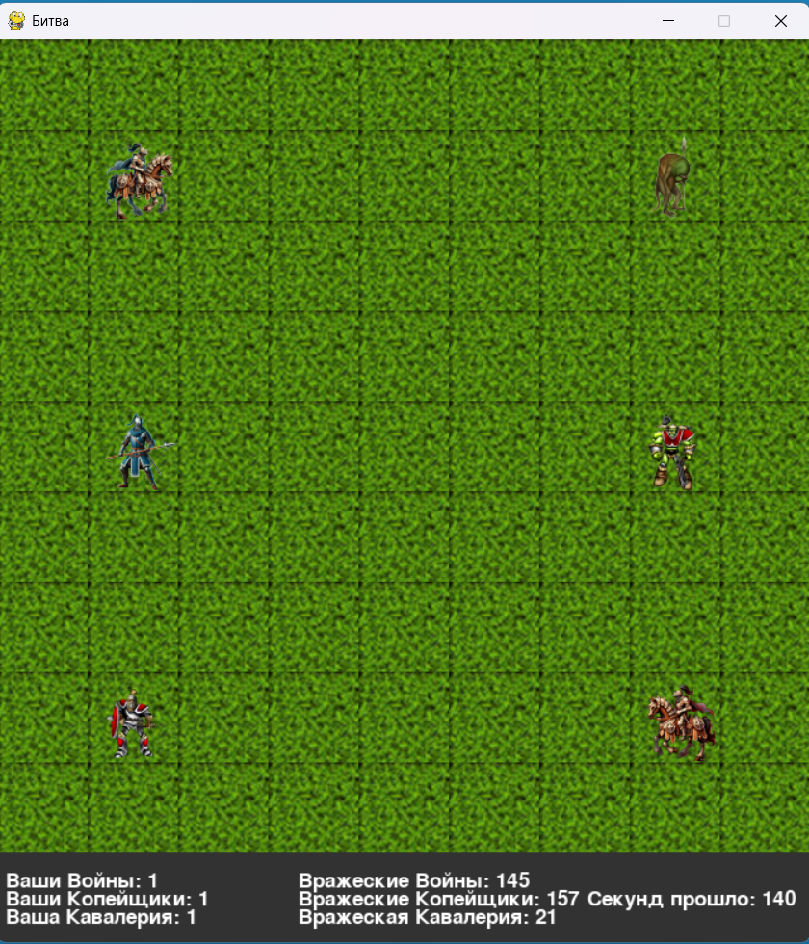
Второй этап - битва.
В этом сражение решается судьба нашего и вражеского замка, мы можем управлять тремя видами наших войск и атаковать соперника

Slide 6
Заключение
Мы улучшили навыки в работе с библиотекой pygame
Мы создали хорошую игру
Мы научились работать в команде

Slide 7
Доработки
Создание ИИ у противника.
Возможность противника развиваться в процессе экономического этапа
Добавить больше сражений
Добавить большое разнообразие Войск

